Slide 1
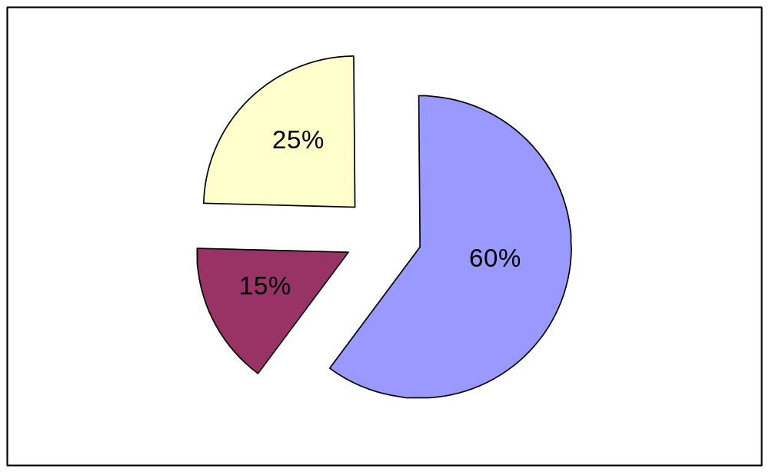

张翔

Slide 2
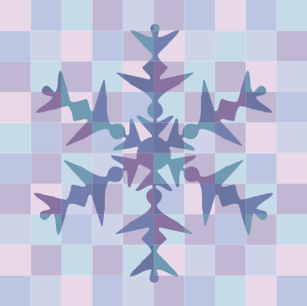
复杂系统的可视化与分析方法

Slide 3
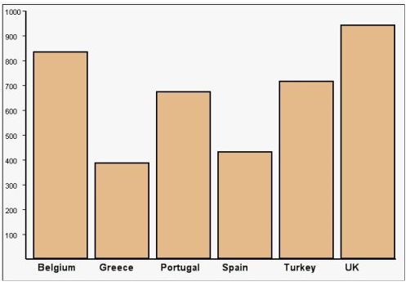
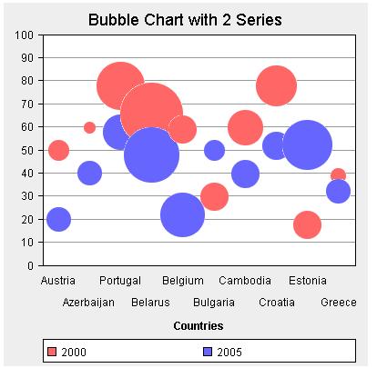
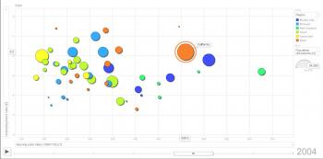
2:30 – 5:15

Slide 4
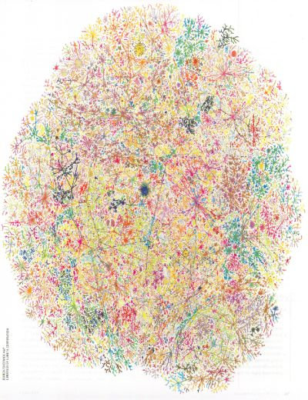
维度的定义
D = ln N / ln l
两点间的距离有多远？
Notes:
统计说白了就是用数字或者给予数字的图来描述世界
高维空间的最大特点就是距离的重新定义

Slide 5
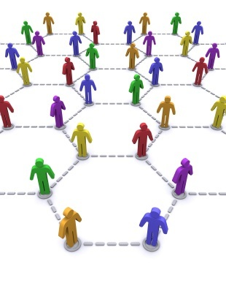
人际网络的维度？
一个人
最多通过6个人的转介绍
可以认识世界上任何一个人
世界上最远的距离……
维基百科的维度？
一个维基百科词条
平均可以通过4.573次链接跳转
到达百科中的另一个任意词条
实际上，除去那些生僻词条
一般的单词都可以在4次以内到达
地理纬度和情感维度是两个独立的维度，不能混为一谈

Slide 6
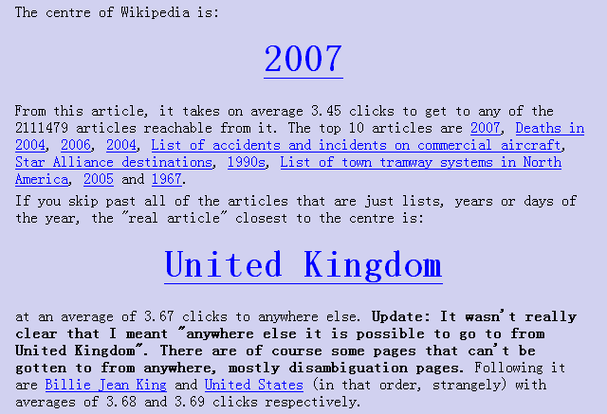
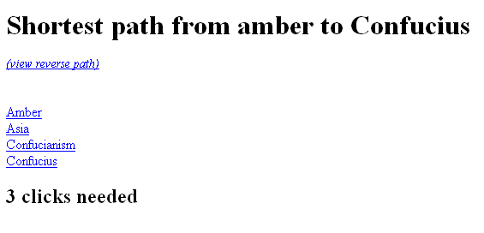
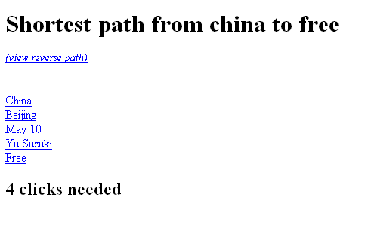
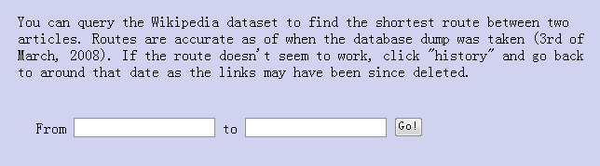
http://www.netsoc.tcd.ie/%7Emu/wiki/

Slide 7
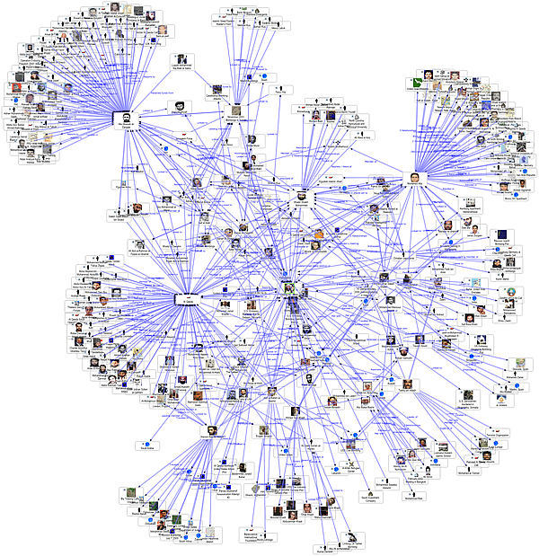

VS

Slide 8
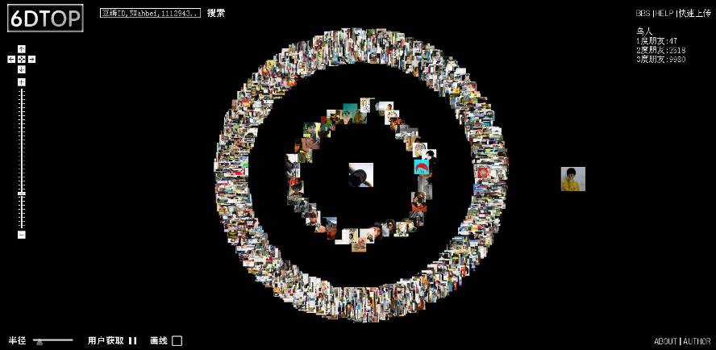
二叉树，1-2维之间
文件夹体系
Douban 友邻链接

Slide 9
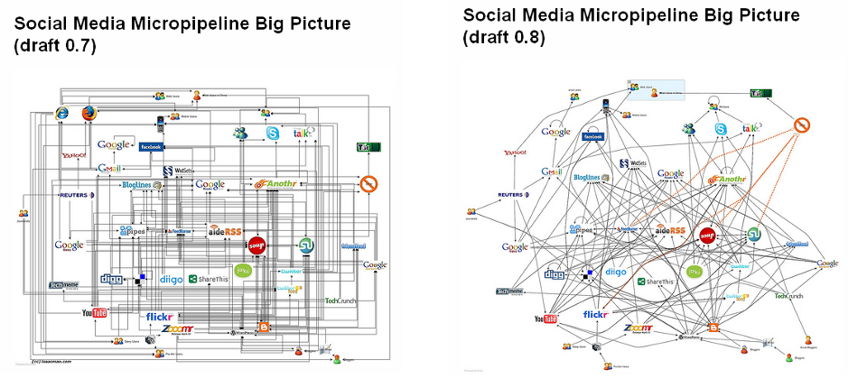
以网络系统形式表现
标签体系
Notes:
一个标签一个维度，每个维度用0，1表示

Slide 10
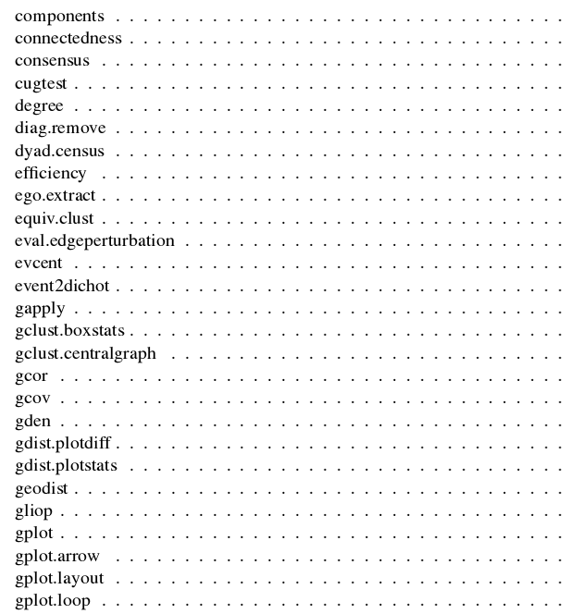
SNA package

Slide 11
Path finder theory
Key person
Sub pattern？
Key person
Notes:
假设是个犯罪网络
早在1989，1990就有人提出解决方案

Slide 12
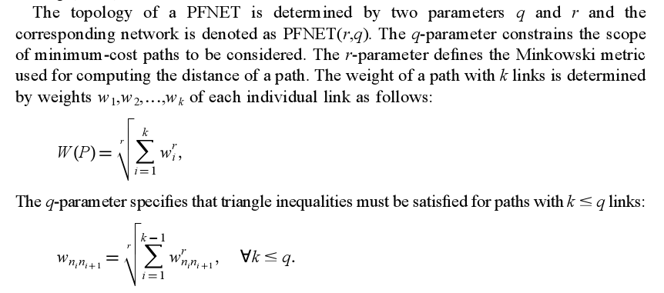
A
X
y
B
C
z
Generalised similarity analysis and pathfinder network scaling
ChaoMei Chen 1998
Notes:
r,q 值的增加可以使网络的连接复杂度降低

Slide 13
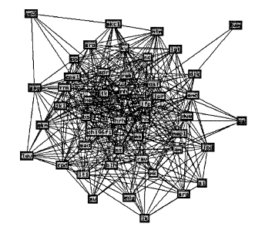
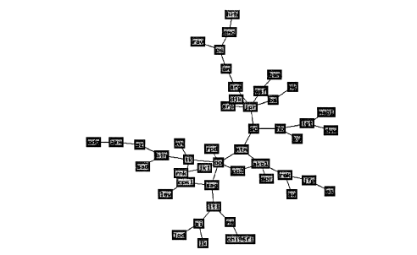
Before
After
Generalised similarity analysis and pathfinder network scaling
ChaoMei Chen 1998

Slide 14
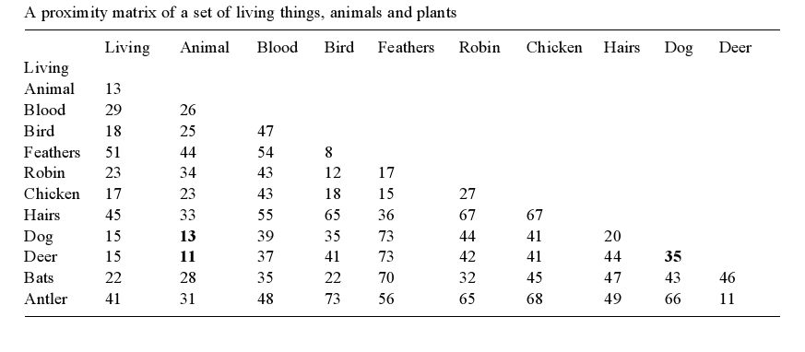
Generalised similarity analysis and pathfinder network scaling
ChaoMei Chen 1998
Notes:
数据不全

Slide 15
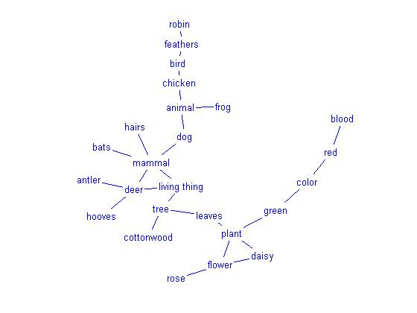
Generalised similarity analysis and pathfinder network scaling
ChaoMei Chen 1998

Slide 16
做图的美学标准
Syntactic Validity
Perceptual Organization
Aesthetic optimality
√
X
1994 IEEE Kosak

Slide 17
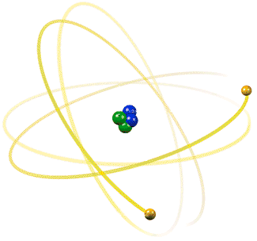
做图的力学标准
最小势能原理
宇宙的四种基本力
  强力
  弱力
  电磁力
  万有引力
内嵌弦模型
  Spring-embedder model

Slide 18
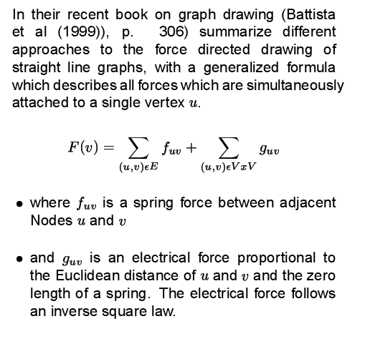
Visualizing network with spring Embedders
Lothar Krempel 1999

Slide 19
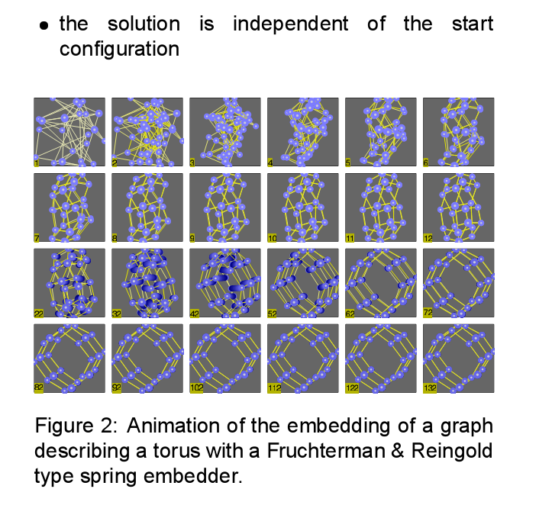
Visualizing network with spring Embedders
Lothar Krempel 1999

Slide 20

复杂系统的功能性分析
神经网络
基因算法
基于可视化的新方法
?
现有作图算法效率低，绘制的系统还不够复杂
复杂系统的网络难以描述
Notes:
可视化作图的系统还不够复杂，因为可视化算法太慢
复杂系统的内在关联比较模糊，难以定义

Slide 21
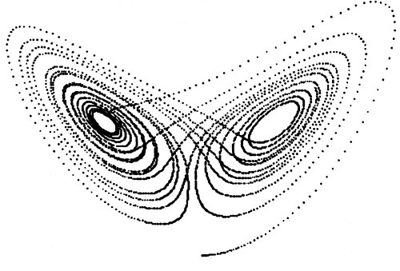
微观与宏观
Notes:
先要了解复杂系统的特性

Slide 22
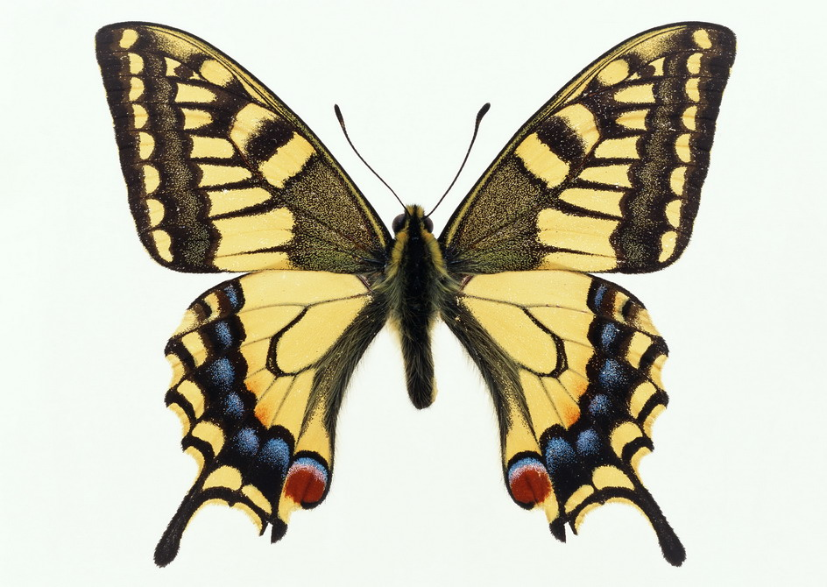

Slide 23
复杂系统是稳定的（混沌边缘）
复杂系统有其相对稳定的几个网络形态
以基因为例：
每个基因都有他的上游和下游基因
基因状态（显性）的改变，会触发上下游基因的状态
改变一个基因的显性，触发一系列连锁反应后
基因链会达到新的稳定态
一个实验：
100个基因组成的网络
每个基因有0，1两种状态
任意初始状态下，随着基因间的相互作用
整个系统出现10个稳定形态
Kauffman 1963-1966
Described on Complexity P112

Slide 24
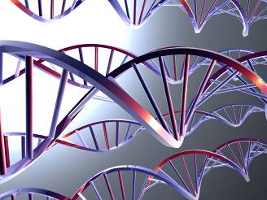
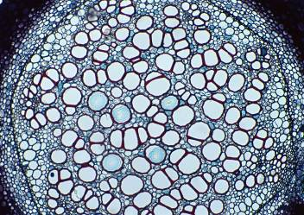
Genes = Cells²
Kauffman 1963-1966
Described on Complexity P112
Notes:
这是一个古老的实验，现在生物学中，基因的作用要复杂的多

Slide 25
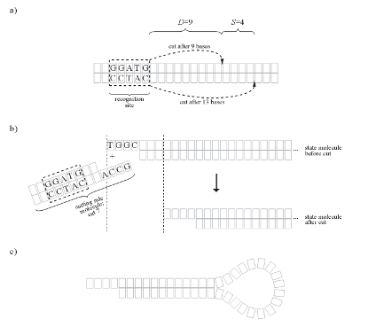
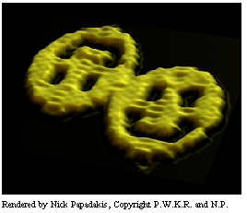
复杂系统的自组织设计
Molecules computing :
self-assembled nanostructures, molecular automata, and chemical reaction networks
Soloveichik, David 2008

Slide 26
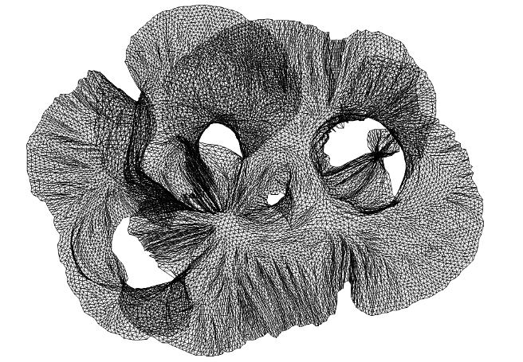
图形算法的进步：15606个节点的网络
A Fast Multi-Scale Method for Drawing Large Graphs
David Harel and Yehuda Koren 2001
Draw of 15606 vectors
Notes:
15606个向量，45878条边
基因的数量 百万级

Slide 27
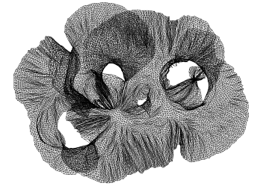
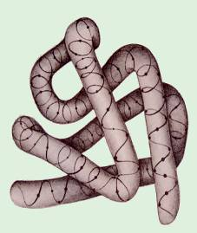
Notes:
发现了吗，他们的联系

Slide 28
科学界是深度联系的复杂网络
我们今天试图做的，就是找出其中的内在联系
希望对大家有用
Notes:
虽然看到大家都在很努力的工作，但是有太多的重复劳动
就像层出不穷的那些没有用的小网站，让局面混乱

Slide 29
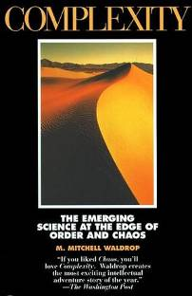

?
复杂系统的演化
如何发现可视化网络中的子网络模式

Slide 30

集体探险
Joint venture
?
Notes:
今年10月的甘肃行

